Slide 1
Муниципальное общеобразовательное учреждение
средняя общеобразовательная школа № 4
г. Урай
Плотникова Елена Андреевна, учитель начальных классов
Урок математики с использованием ИКТ
1 класс
УМК «Школа России»

Slide 3
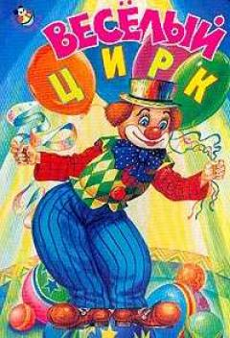
Покажите ваши билеты

Slide 4
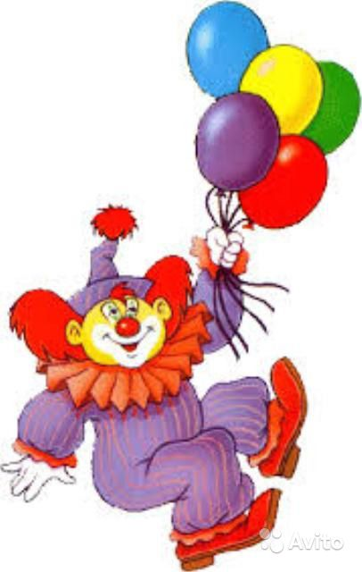
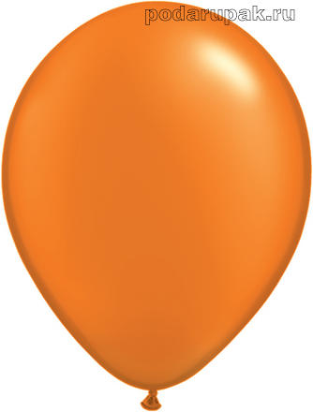
7
10
9
4
6
2
7
1
6
6
5
3
2
3
3

Slide 5
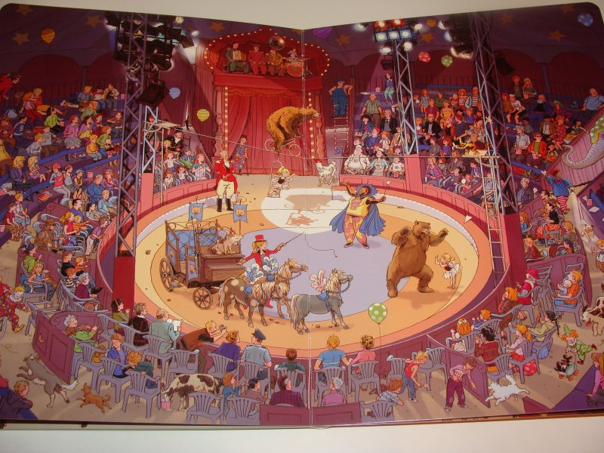

Slide 6
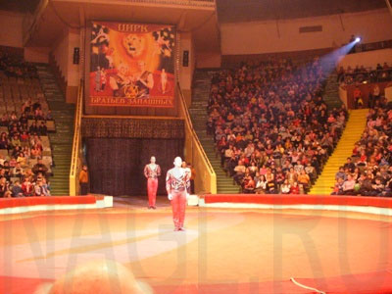
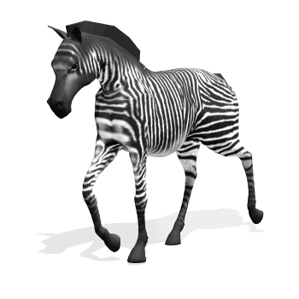

Slide 7
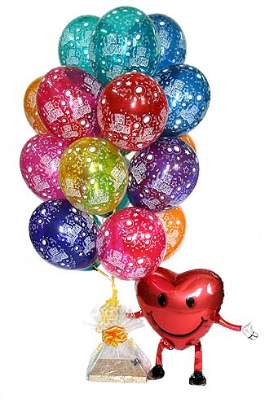
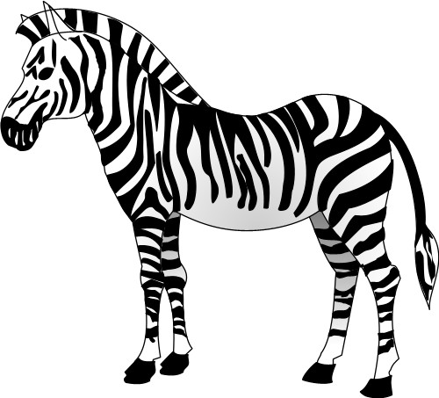
Молодцы!
4-4=
7+0 =
4 - 3 =
10-1 =
5 -5=

Slide 8
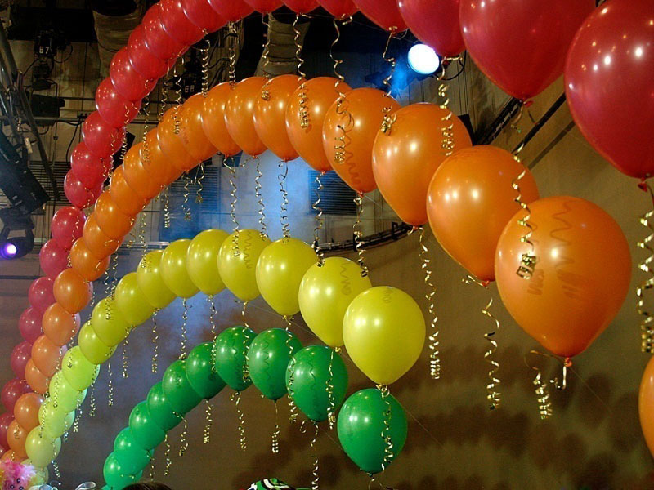
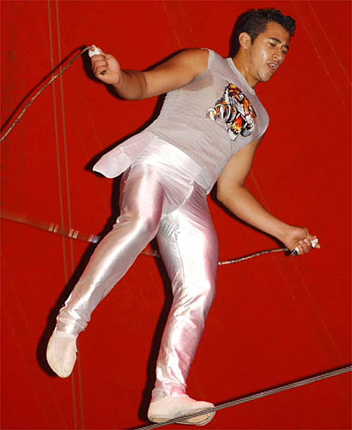
2см
8 см

Slide 9
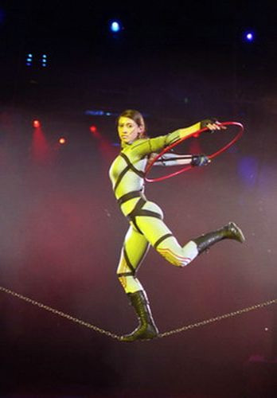

Slide 10
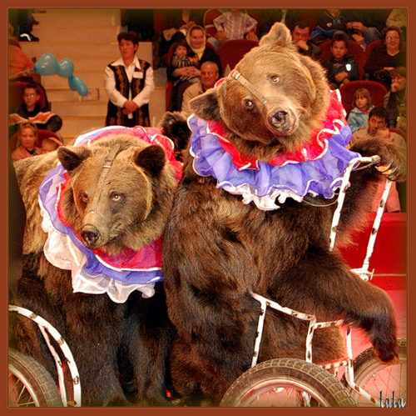

Slide 11
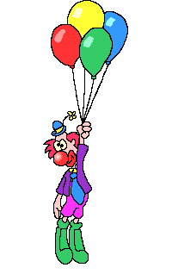
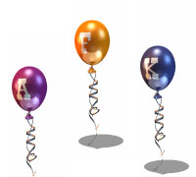
старт
6*4+2
6-6*0
7*10-1
1+4*2
5*3-3
8*1+1
финиш
10
8
6
9
7
5

Slide 12
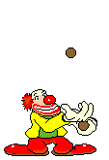
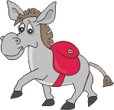
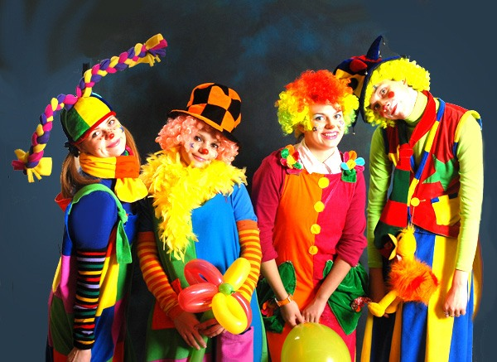
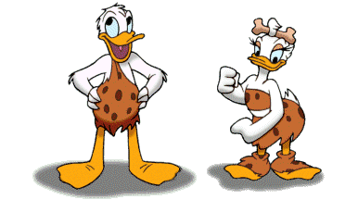
Физминутка

Slide 13
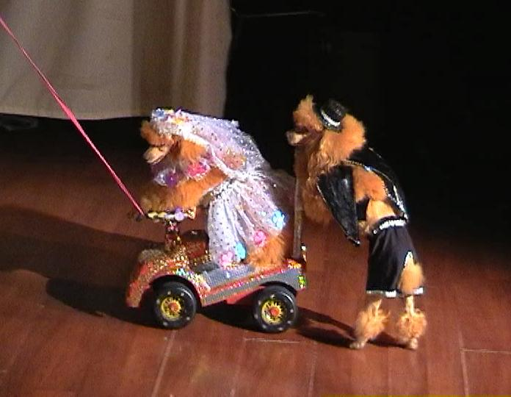

Slide 14
5 артистов-
людей
?
5 артистов-зверей

Slide 15
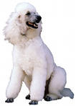
Молодцы!

Slide 16
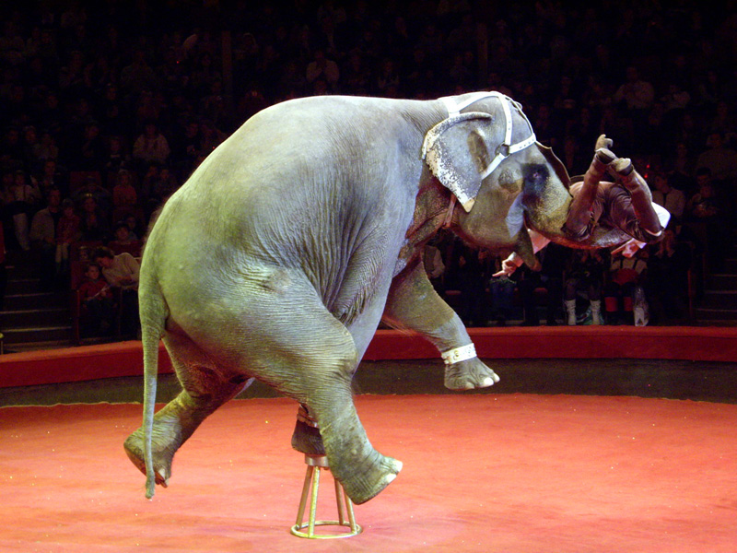

Slide 17
3+*=9
8-3=*
*-0=6
5*5=10
Отлично!

Slide 18
Тетрадь стр. 19

Slide 19
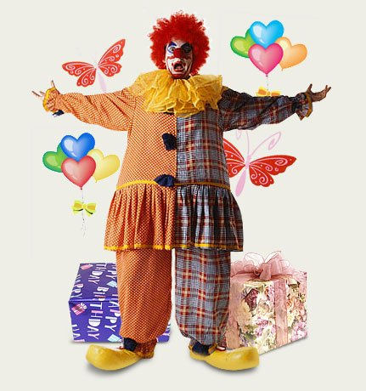
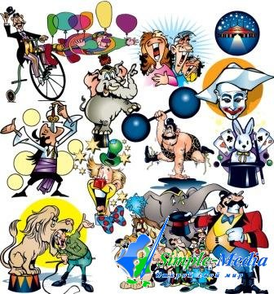
До новых встреч!

